Slide 1
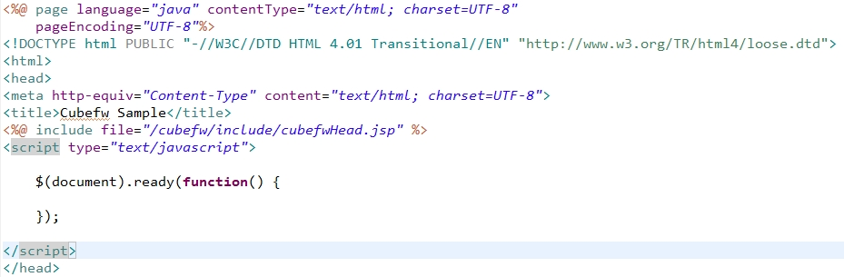
Document Title
소속
SMCube 기술지원팀
작성일
2012-11-13
확인
Cube Framewrok Reference
작성자
김호정 대리
검토자
송성일 대표
제목
Cube Framework 사용하기
설명
사용 하기 위한 설정
상세 설명
1
스크립트 및 html 작성 이전에 <head> 안에 cubefwHead.jsp 를 include 한 후 작성
1

Slide 2
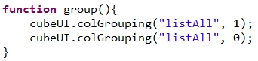
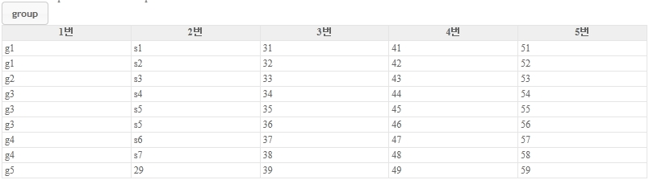
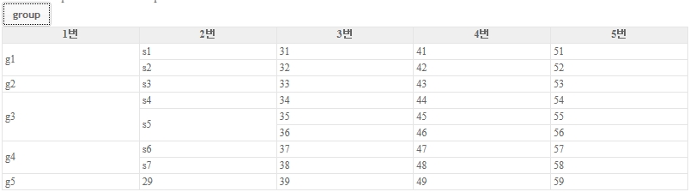
Document Title
소속
SMCube 기술지원팀
작성일
2012-11-13
확인
Cube Framewrok Reference
작성자
김호정 대리
검토자
송성일 대표
제목
테이블 Row Span (Group)
설명
같은 내용을 가진 Cell 로 group 만들기
상세 설명
1
grouping하기 위한 자바스크립트 메소드 작성
* colGrouping 메소드
void CubeUI.colGrouping
(any tableId, any colNum)
- tableId : 그룹핑할 테이블의 ID
- colNum : 그룹핑할 칼럼 인덱스
1
2
3
HTML 태그 작성
colGrouping() 메소드에 메소드로 넘겨줄 테이블 Id와 동일한 Id로 테이블을 만들어 준다.
2
gourp 버튼 클릭
3
위의 메소드에서 칼럼 인덱스로 1, 0을 보냄에 따라
2번 열이 grouping 된 후 1번 열 grouping 된 것을 확인.
* 인덱스는 0부터 시작

Slide 3
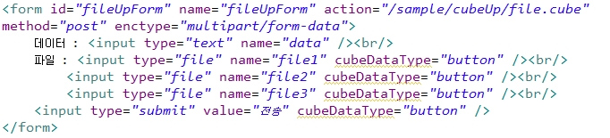
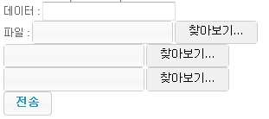
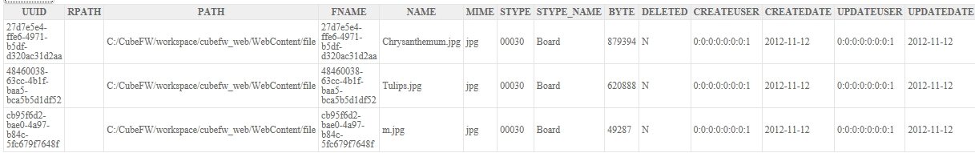
Document Title
소속
SMCube 기술지원팀
작성일
2012-11-13
확인
Cube Framewrok Reference
작성자
김호정 대리
검토자
송성일 대표
제목
파일 업로드
설명
form submit 을 이용한 파일 업로드 (페이지 전환)
상세 설명
1
HTML 태그 작성
upload 할 파일을 <form> 태그로 감싸 준 뒤 enctype="multipart/form-data“ 로 선언해 준다.
action 은 다음과 같은 규칙으로 선언해 준다.
* action 선언 규칙
action=“/*/cubeUp/*.cube”
오른쪽(끝)에서 두번째 위치에는 반드시 cubeUp이라고 지정해야함.
파일 데이터를 공통테이블에 upload 한 후 결과값을 리턴해 줌
해당 action에 해당하는 메소드는 controller에서 정의
-참고 소스 : src/com/cubefw/common/handler/
CommonIntercepter.java
1
버튼 UI
2
전송 버튼 클릭
2
Return 된 값
- UUID
- 실제 경로
- 저장된 경로
- 저장된 파일 이름
- 보여질 파일 이름
- Mime type
- STYPE
- STYPE Name
- 파일 크기
- 삭제 여부
- STYPE
- 생성자
- 생성일시
- 수정자
- 수정일시 등

Slide 4
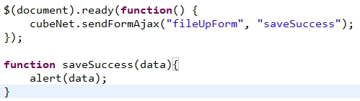
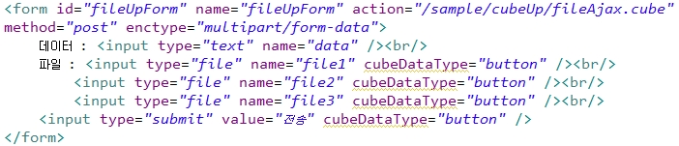
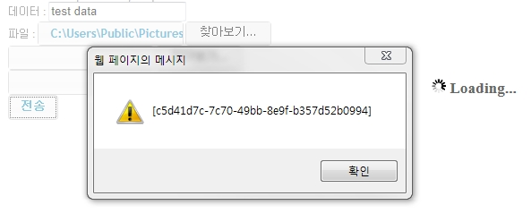
Document Title
소속
SMCube 기술지원팀
작성일
2012-11-13
확인
Cube Framewrok Reference
작성자
김호정 대리
검토자
송성일 대표
제목
파일 업로드
설명
Ajax 를 이용한 파일 업로드 (페이지 전환 없음)
상세 설명
1
파일 업로드를 하기 위한 자바스크립트 메소드 작성
* sendFormAjax 메소드
void CubeNet.sendFormAjax
(any formId, any successFunction,
any failFunction, any param)
- formId : 전송할 <form>의 ID
- successFunction : 성공 후 실행
할 메소드
- failFunction : 실패 후 실행 할
메소드
- param : 파라미터로 보낼
CubeMap
1
2
3
2
위(파일 업로드)와 같음
3
UUID 가 return 되어 saveSuccess(data) 에서 alert창 뜸
(업로드 후 UUID가 리턴 됨)
전송 버튼 클릭

Slide 5
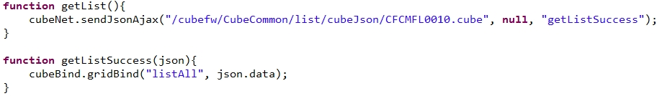
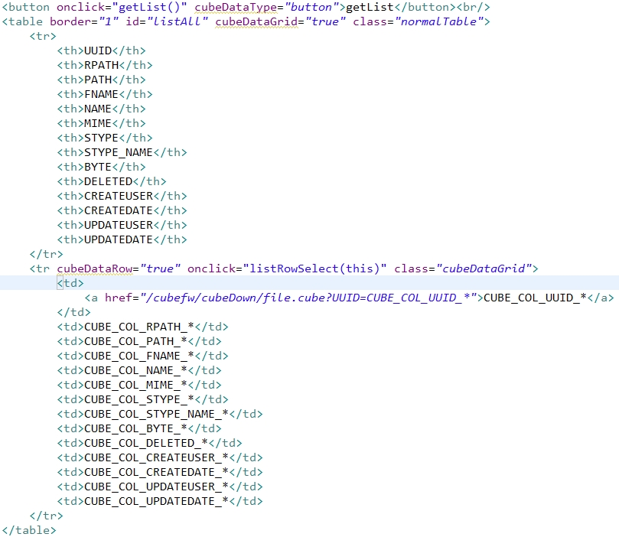
Document Title
소속
SMCube 기술지원팀
작성일
2012-11-13
확인
Cube Framewrok Reference
작성자
김호정 대리
검토자
송성일 대표
제목
List 불러오기
설명
Database 에 있는 내용을 List로 불러와 Table에 자동으로 Bind
상세 설명
1
Database에서 리스트를 가져오는 자바스크립트 메소드 작성
URL 생성 규칙에 따라 동작함
* URL 명명 규칙
/*/nameSpace/returnType
/cubeJson/sqlId.*/
위와 같이 url을 호출하면 해당 sql map에서 nameSpace.sqlId_returnType 에 해당하는 sql 실행
* sendJsonAjax 메소드
void CubeNet.sendJsonAjax
(any sendUrl, any map,
any successFunction,
any failFunction, any param)
- sendUrl : 전송할 URL
- map : 전송할 파라미터를 담은
CubeMap
- successFunction : 성공 후 실행 할
메소드
- failFunction : 실패 후 실행 할 메소드
- param : 파라미터로 보낼 Map
* gridBind 메소드
void CubeBind.gridBind
(any gridId, any data,
any editGridType,
any groupCount, any appendType)
- gridId : 데이터를 보여줄 테이블 Id
- data : Ajax 를 통해 return 받은 json
- editGridType : 테이블 상에서 데이터
수정 가능 여부
- groupCount :
- appendType : Row 첨부, Refresh 여부
1
2
3
2
이부분에 칼럼 이름 넣어주면 자동으로 Bind
3
Bind 완료 후의 결과

Slide 6
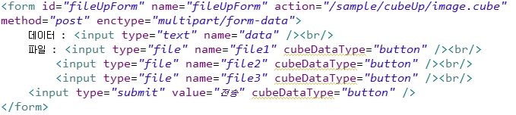
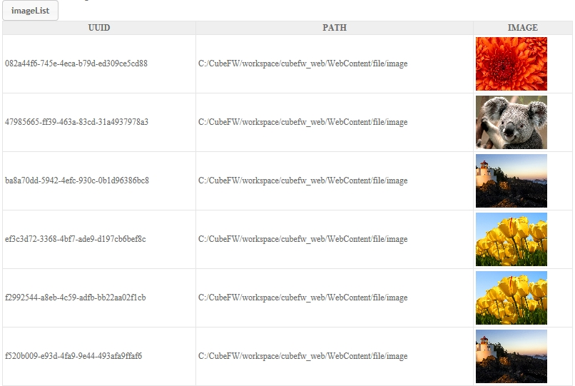
Document Title
소속
SMCube 기술지원팀
작성일
2012-11-13
확인
Cube Framewrok Reference
작성자
김호정 대리
검토자
송성일 대표
제목
이미지 업로드
설명
form submit 을 이용한 이미지 업로드 (페이지 전환)
상세 설명
1
HTML 태그 작성
upload 할 파일을 <form> 태그로 감싸 준 뒤 enctype="multipart/form-data“ 로 선언해 준다.
action 은 다음과 같은 규칙으로 선언해 준다.
* action 선언 규칙
action=“/*/cubeUp/*.cube”
오른쪽(끝)에서 두번째 위치에는 반드시 cubeUp이라고 지정해야함.
파일 데이터를 공통테이블에 upload 한 후 결과값을 리턴해 줌
해당 action에 해당하는 메소드는 controller에서 정의
-참고 소스 : src/com/cubefw/common/handler/
CommonIntercepter.java
1
버튼 UI
2
전송 버튼 클릭
2
Return 된 값
- UUID
- 실제 경로
- 저장된 경로
- 저장된 파일 이름
- 보여질 파일 이름
* <img src=
"CUBE_COL_RPATH_*/CUBE_COL_FNAME_*"/>
와 같이 해주면 이미지 보임

Slide 7
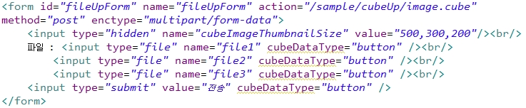
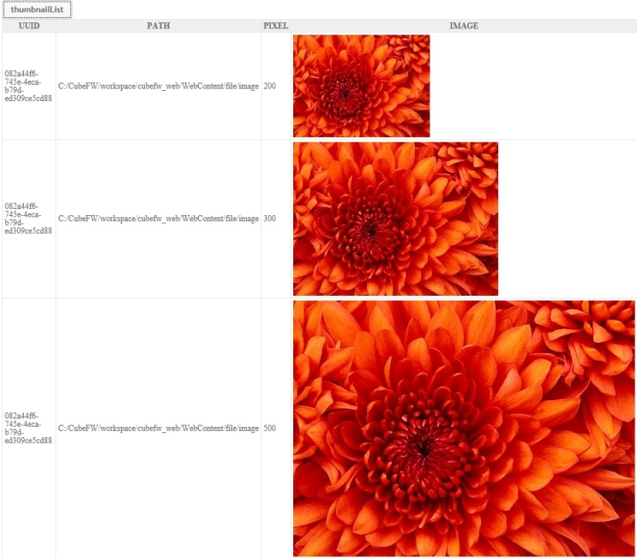
Document Title
소속
SMCube 기술지원팀
작성일
2012-11-13
확인
Cube Framewrok Reference
작성자
김호정 대리
검토자
송성일 대표
제목
이미지 썸네일 업로드
설명
이미지 업로드 후 원하는 크기로 썸네일 만들기
상세 설명
1
name 속성을 cubeImageThumbnailSize 라고 지정한 후 value 속성에 “,”를 구분자로 썸네일의 가로 사이즈를 지정해 주면 원하는 크기의 썸네일 생성
1
버튼 UI
2
Return 된 값
- UUID
- 실제 경로
- 저장된 경로
- 저장된 파일 이름
- 보여질 파일 이름
정의해 준 Pixel 이 width 속성에 적용된 썸네일을 보여줌
2
전송 버튼 클릭

Slide 8
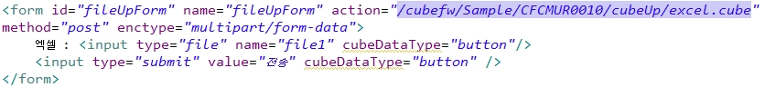
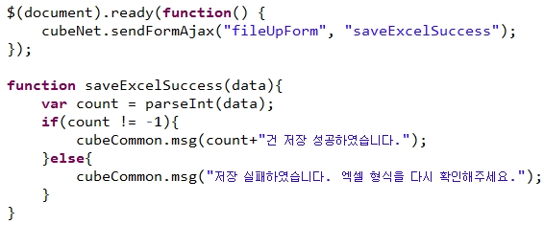
Document Title
소속
SMCube 기술지원팀
작성일
2012-11-13
확인
Cube Framewrok Reference
작성자
김호정 대리
검토자
송성일 대표
제목
엑셀 업로드
설명
엑셀 데이터를 Database에 업로드
상세 설명
1
HTML 태그 작성
upload 할 파일을 <form> 태그로 감싸 준 뒤 enctype="multipart/form-data“ 로 선언해 준다.
action 은 다음과 같은 규칙으로 선언해 준다.
* action 선언 규칙
action=“/cubefw/name space
/sql id /cubeUp/excel.cube”
오른쪽(끝)에서 두번째 위치에는 반드시 cubeUp이라고 지정해야함.
엑셀 파일 데이터를 테이블에 Insert.
엑셀 데이터 header와 칼럼 명을 매핑 시켜줘야 함.
-참고 소스 : src/com/cubefw/common/controller/
CubeCommonController.java
1
버튼 UI
2
2
엑셀 데이터를 Insert 하는 Ajax 가 끝난 후 insert에 성공하면 저장된 건수가 팝업으로 뜨고, 실패 할 경우 실패 메시지가 뜬다.
엑셀 칼럼과 실제 Database 칼럼이 다를 경우 insert에 실패한다.
3
3
엑셀 데이터 업로드 화면

Slide 9
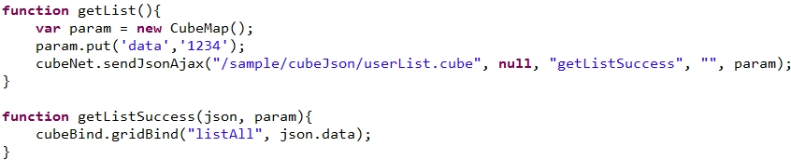
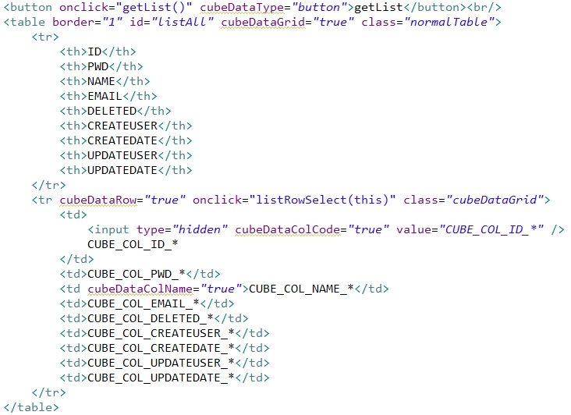
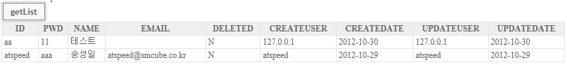
Document Title
소속
SMCube 기술지원팀
작성일
2012-11-13
확인
Cube Framewrok Reference
작성자
김호정 대리
검토자
송성일 대표
제목
List 불러오기
설명
Database 에 있는 내용을 List로 불러와 Table에 자동으로 Bind
상세 설명
1
Database에서 리스트를 가져오는 자바스크립트 메소드 작성
URL 생성 규칙에 따라 동작함
* URL 명명 규칙
/*/nameSpace/returnType
/cubeJson/sqlId.*/
위와 같이 url을 호출하면 해당 sql map에서 nameSpace.sqlId_returnType 에 해당하는 sql 실행
* sendJsonAjax 메소드
void CubeNet.sendJsonAjax
(any sendUrl, any map,
any successFunction,
any failFunction, any param)
- sendUrl : 전송할 URL
- map : 전송할 파라미터를 담은
CubeMap
- successFunction : 성공 후 실행 할
메소드
- failFunction : 실패 후 실행 할 메소드
- param : 파라미터로 보낼 Map
* gridBind 메소드
void CubeBind.gridBind
(any gridId, any data,
any editGridType,
any groupCount, any appendType)
- gridId : 데이터를 보여줄 테이블 Id
- data : Ajax 를 통해 return 받은 json
- editGridType : 테이블 상에서 데이터
수정 가능 여부
- groupCount :
- appendType : Row 첨부, Refresh 여부
1
2
Grid로 사용할 부분에 설정해줌
Table 이 아니라도 상관 없음
Row로 사용할 부분에 설정해줌
tr 이 아니라도 상관 없음
2
이부분에 칼럼 이름 넣어주면 자동으로 Bind
3
3
Bind 완료 후의 결과

Slide 10
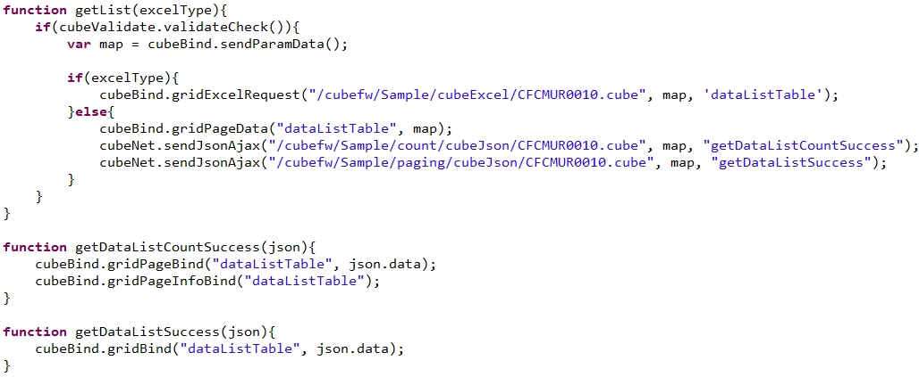
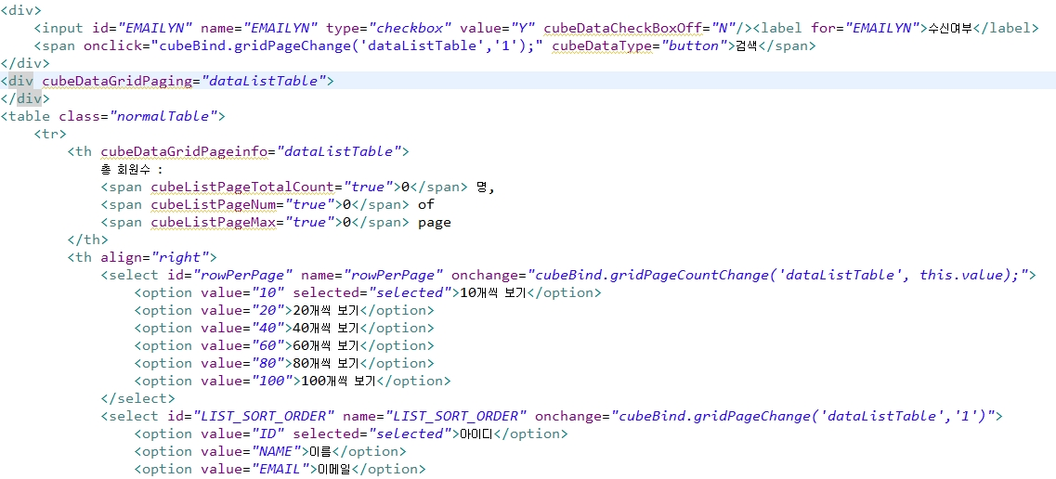
Document Title
소속
SMCube 기술지원팀
작성일
2012-11-13
확인
Cube Framewrok Reference
작성자
김호정 대리
검토자
송성일 대표
제목
List 세부 기능
설명
페이징
상세 설명
1
리스트 페이징 자동 처리
* URL 명명 규칙
/cubefw/nameSpace/paging(count)
/cubeJson/sqlId.*/
위와 같이 url을 호출하면 해당 sql map에서 nameSpace.sqlId_List 에 해당하는 sql 실행
* gridPageBind 메소드
void CubeBind.gridPageBind
(any gridId, any data)
- gridId : 페이징이 들어갈 태그 Id
- data : 페이징 데이터
* gridPageInfoBind 메소드
void CubeBind.gridPageInfoBind
(any gridId)
- gridId : 페이징정보를 출력할 태그 Id
1
테이블에 데이터 Bind
2
2
페이징이 들어갈 부분에 해당 속성을 적용한다.
페이징
cubeDataGridPaging=
“dataListTable“
페이징 상세 정보
cubeDataGridPageinfo=“
dataListTable“
페이징 된 총 레코드 갯수
cubeListPageTotalCount="true“
현재 페이지
cubeListPageNum="true“
총 페이지
cubeListPageMax="true"

Slide 11
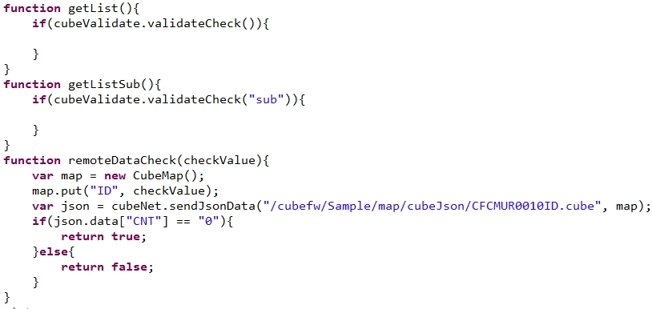
Document Title
소속
SMCube 기술지원팀
작성일
2012-11-13
확인
Cube Framewrok Reference
작성자
김호정 대리
검토자
송성일 대표
제목
유효성 체크
설명
유효성 체크 (Validation)
상세 설명
1
1
* 필수 입력 체크
cubeDataValidate="required"
* alert 창에 출력될 라벨
cubeDataLabel="짝1“
* id의 값과 같은 값인지 체크
cubeDataValidate=“equal( id)”
2
3
4
2
* 최소 글자수 체크
cubeDataValidate="minlength(6)”
* 외부 함수로 체크
cubeDataValidate="remote(함수)"
5
6
3
* 중복 체크
cubeDataValidate="duplication(함수)"
4
* 최대값 체크 (최대값 이하 입력)
cubeDataValidate=“max(값)“
* 최소값 체크 (최소값 이상 입력)
cubeDataValidate=“min(값)"
7
8
5
* 시작일 종료일 체크
cubeDataValidate=“pair(id1) between(id2)“
9
6
* 시작값이 종료 값보다 작은지 체크
cubeDataValidate=“between(id)“
7
* 둘다 입력 체크
cubeDataValidate=“pair(id)“
8
* 숫자입력 체크
cubeDataValidate=“number“
* URL 형식 체크
cubeDataValidate=“url“
9
유효성 체크를 위한 자바스크립트
메소드 작성

Slide 12
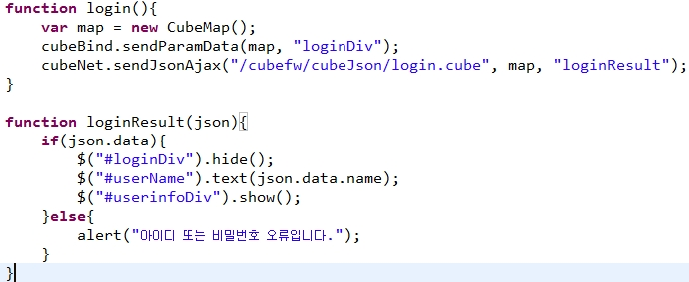
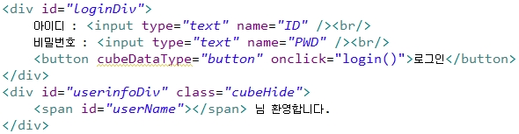
Document Title
소속
SMCube 기술지원팀
작성일
2012-11-13
확인
Cube Framewrok Reference
작성자
김호정 대리
검토자
송성일 대표
제목
로그인
설명
로그인
상세 설명
1
공통 사용자 테이블에서 정보를 가져와 비교 해 주는 자바스크립트 메소드 작성
1
2
loginResult() 메소드에서 사용하는 ID와 실제 태그 ID 일치시켜야함
로그인 완료 후 로그인 박스는 가려지고 환영 메시지 출력
2

Slide 13
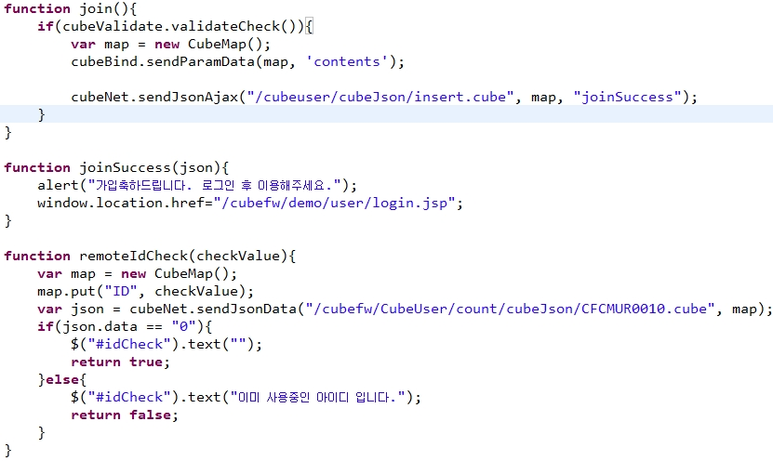
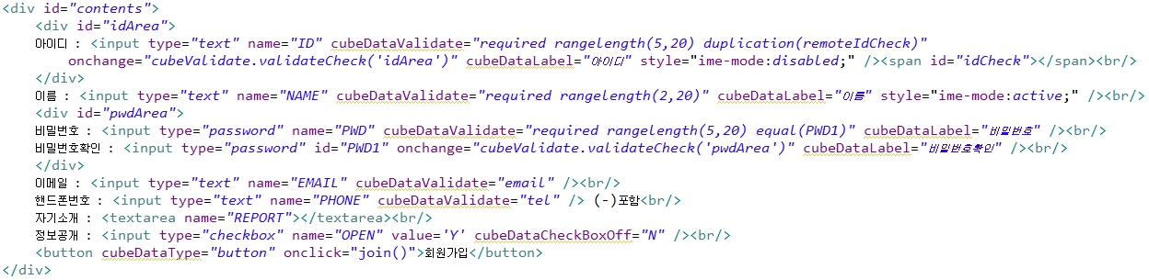
Document Title
소속
SMCube 기술지원팀
작성일
2012-11-13
확인
Cube Framewrok Reference
작성자
김호정 대리
검토자
송성일 대표
제목
로그인
설명
로그인
상세 설명
1
1. 회원 가입 정보를 감싸고 있는 태그의 Id를 가지고 정보 Insert
* sendParamData 메소드
any CubeBind.sendParamData
(any map, any areaId)
- map : 데이터를 담을 객체
- areaId : 데이터를 읽어 올 태그Id
2. 회원 정보 Insert 끝나면 이동할 주소
* remoteIdCheck 메소드
아이디 중복 여부 체크
1
1
2
2
필요한 유효성 체크를 포함한 회원 가입 정보 입력 HTML
2

Slide 14
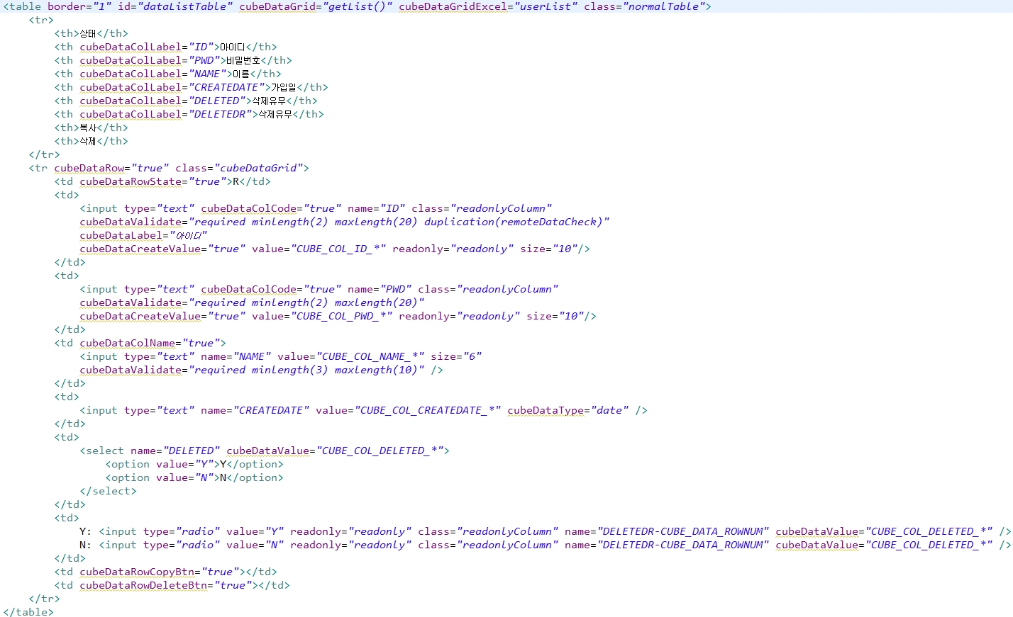
Document Title
소속
SMCube 기술지원팀
작성일
2012-11-13
확인
Cube Framewrok Reference
작성자
김호정 대리
검토자
송성일 대표
제목
Edit grid
설명
편집 가능한 Grid
상세 설명
1
grid 페이지 새로고침하는 함수
* gridPageChange 메소드
void CubeBind.gridPageChange
(any gridId, any pageNum)
- gridId : grid 로 사용할 테이블ID
- pageNum : 페이지 번호
1
2
1
2
3
2
1. cubeDataGrid="getList()“
: 검색 버튼을 클릭하면 속성 값으로 지정된 함수가 실행됨.
2. cubeDataGridExcel="userList“
: 해당 grid대로 엑셀로 다운로드 받아짐. 속성값은 엑셀 파일 이름
3. cubeDataColLabel="ID“
: 엑셀 다운로드 시 헤더가 됨
4. cubeDataRowState="true“
: 해당 Row의 상태값을 자동으로 표기
5. cubeDataColCode="true“
: 엑셀다운로드 되는 데이터
6. cubeDataLabel="아이디"
: 데이터 라벨 설정
7. cubeDataCreateValue="true“
: 수정은 안되지만 새로운 Row일때 입력 가능하도록 설정
8. CUBE_COL_칼럼이름_*
: 데이터 매핑
9. cubeDataType="date“
: 날짜 선택 폼으로 만들어줌
10. cubeDataValue=“data”
: data에서 따라서 그 value를 가진 옵션으로 change
4
5
6
8
7
9
10
Row 복제하는 버튼 자동생성
Row 삭제 하는 버튼 자동생성

Slide 15
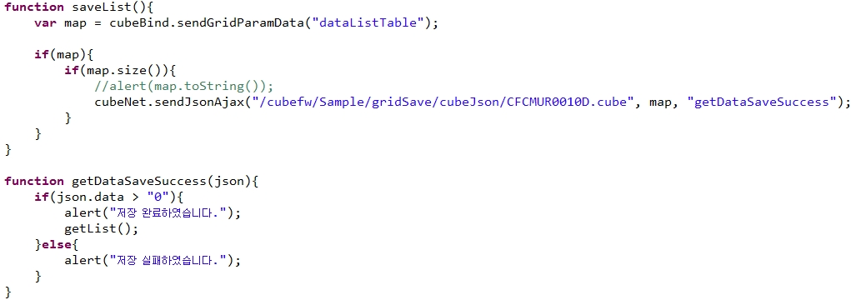
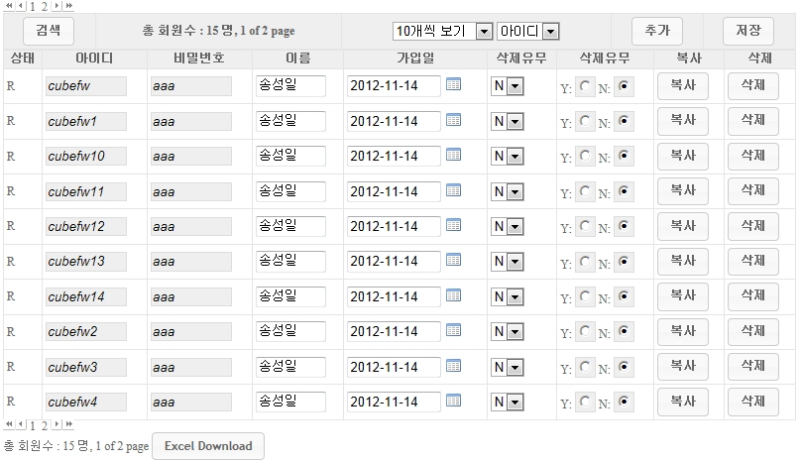
Document Title
소속
SMCube 기술지원팀
작성일
2012-11-13
확인
Cube Framewrok Reference
작성자
김호정 대리
검토자
송성일 대표
제목
Edit grid
설명
편집 가능한 Grid
상세 설명
3
3
저장버튼 클릭 시 실행되는 자바스크립트 메소드
* URL 명명 규칙
/cubefw/nameSpace/gridSave
/cubeJson/sqlId.*/
위와 같이 url을 호출하면 해당 sql map에서 nameSpace.sqlId_코드 에 해당하는 sql 실행
앞에서 설정한 상태 값에 따라 insert, update, delete 를 자동으로 실행함
4
편집 가능한 Grid
4

Slide 16
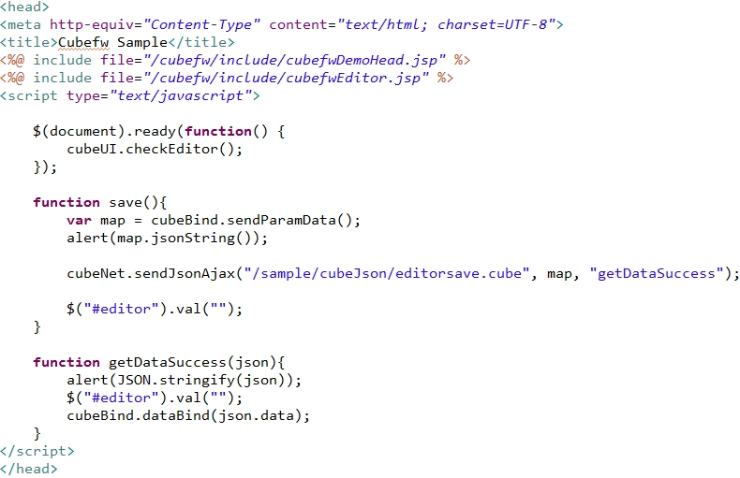
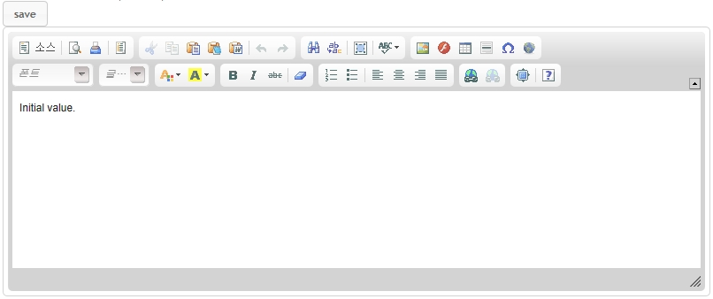
Document Title
소속
SMCube 기술지원팀
작성일
2012-11-13
확인
Cube Framewrok Reference
작성자
김호정 대리
검토자
송성일 대표
제목
Editor
설명
CK Editor
상세 설명
1
head 설정
cubefwEditor.jsp include 후 html이 load된 후 Editor 생성 메소드 실행
* checkEditor() 메소드
void CubeUI.checkEditor
(any $obj)
- obj : editor로 만들 객체
생략가능
아래의 save() 메소드는 에디터 내용 저장하는 메소드
1
2
cubeDataType="editor“
원하는 textarea 에 위와 같이 속성을 설정하면 Editor 로 사용가능
3
Web Editor
2
3

Slide 17
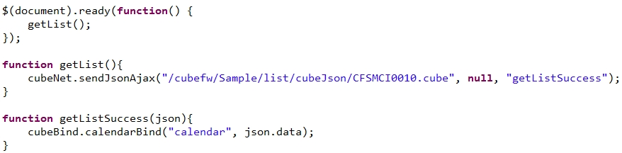
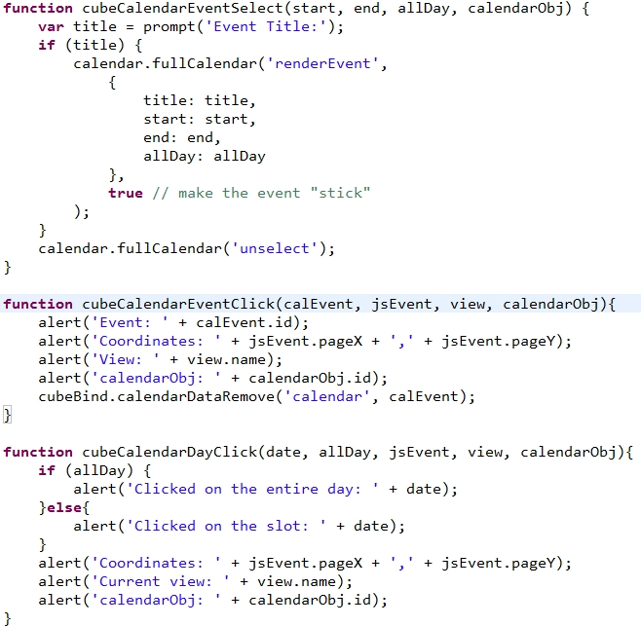
Document Title
소속
SMCube 기술지원팀
작성일
2012-11-13
확인
Cube Framewrok Reference
작성자
김호정 대리
검토자
송성일 대표
제목
Full calendar
설명
일정 달력
상세 설명
1
getList()메소드로 일정 목록을 select 한 후 일정달력 Div 의 Id를 인자로 넘겨 달력에 뿌려줌
1
2
캘린더 클릭 및 일정 클릭 이벤트 시 실행 메소드
2

Slide 18
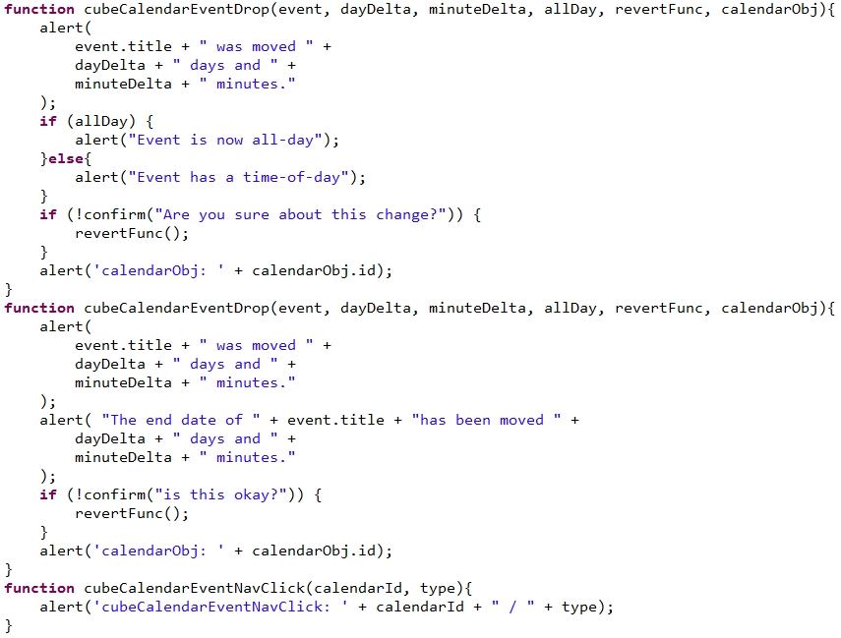
Document Title
소속
SMCube 기술지원팀
작성일
2012-11-13
확인
Cube Framewrok Reference
작성자
김호정 대리
검토자
송성일 대표
제목
Full calendar
설명
일정 달력
상세 설명
3
캘린더 마우스 드래그 앤 드롭 및 일정 드래그 앤 드롭 이벤트 시 실행 메소드
3
4
일정 네비게이션 클릭시 실행 메소드 ( 월/주/일 )
4

Slide 19
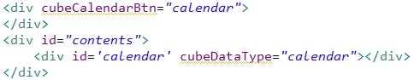
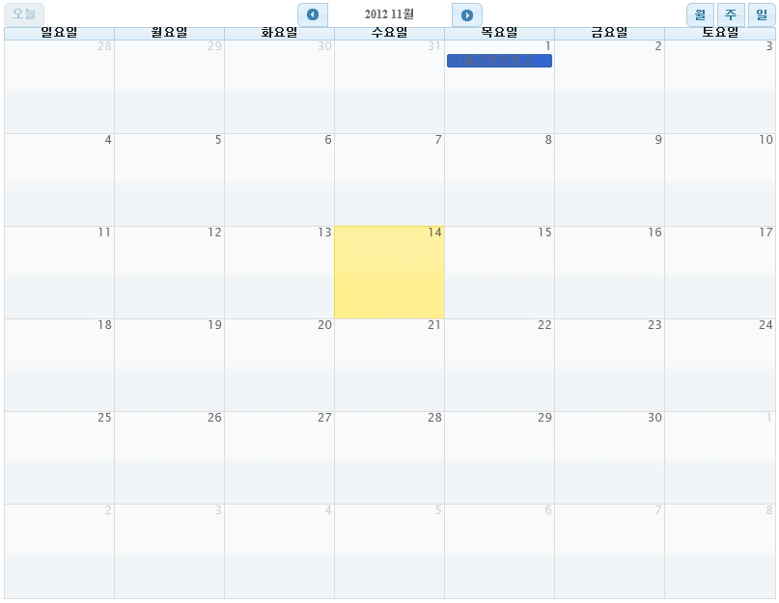
Document Title
소속
SMCube 기술지원팀
작성일
2012-11-13
확인
Cube Framewrok Reference
작성자
김호정 대리
검토자
송성일 대표
제목
Full calendar
설명
일정 달력
상세 설명
5
head 설정
cubefwFullcalendar.jsp 파일 include
5
6
6
cubeCalendarBtn="calendar“
상단의 버튼 자동으로 생성
cubeDataType="calendar“
일정달력 자동으로 생성
7
7
cubeCalendarBtn="calendar“
상단의 버튼 자동으로 생성
cubeDataType="calendar“
일정달력 자동으로 생성

Slide 20
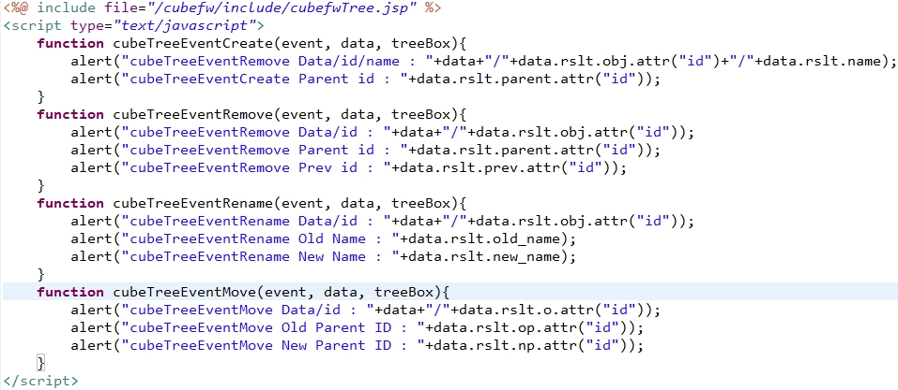
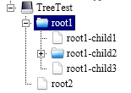
Document Title
소속
SMCube 기술지원팀
작성일
2012-11-13
확인
Cube Framewrok Reference
작성자
김호정 대리
검토자
송성일 대표
제목
Tree
설명
트리 구조
상세 설명
1
head 설정
cubefwTree.jsp 파일 include
1
2
2
트리 노드에서 마우스 오른쪽 버튼을 클릭하면 나오는 메뉴를 실행하기 위한 메소드
- 노드 생성, 이름변경, 삭제, 편집
3
cubeDataType="tree“
트리 생성을 위한 속성 설정
cubeDataTreeOption="/sample/cubeJson/treeview.cube,TreeTest,4“
트리 데이터 Select 해오는 url,
트리 타이틀 등의 옵션 설정
4
트리 화면 출력
3
4

Slide 21
Document Title
소속
SMCube 기술지원팀
작성일
2012-11-13
확인
Cube Framewrok Reference
작성자
김호정 대리
검토자
송성일 대표
제목
Mobile
설명
jQuery 모바일을 간단하게 쓸 수 있도록 만든 기능
상세 설명
1
head 설정
cubefwTree.jsp 파일 include
1
2
2
트리 노드에서 마우스 오른쪽 버튼을 클릭하면 나오는 메뉴를 실행하기 위한 메소드
- 노드 생성, 이름변경, 삭제, 편집
3
cubeDataType="tree“
트리 생성을 위한 속성 설정
cubeDataTreeOption="/sample/cubeJson/treeview.cube,TreeTest,4“
트리 데이터 Select 해오는 url,
트리 타이틀 등의 옵션 설정
4
트리 화면 출력
3
4

